Slide 1

MENU MAKER by
QWENTA

Slide 2

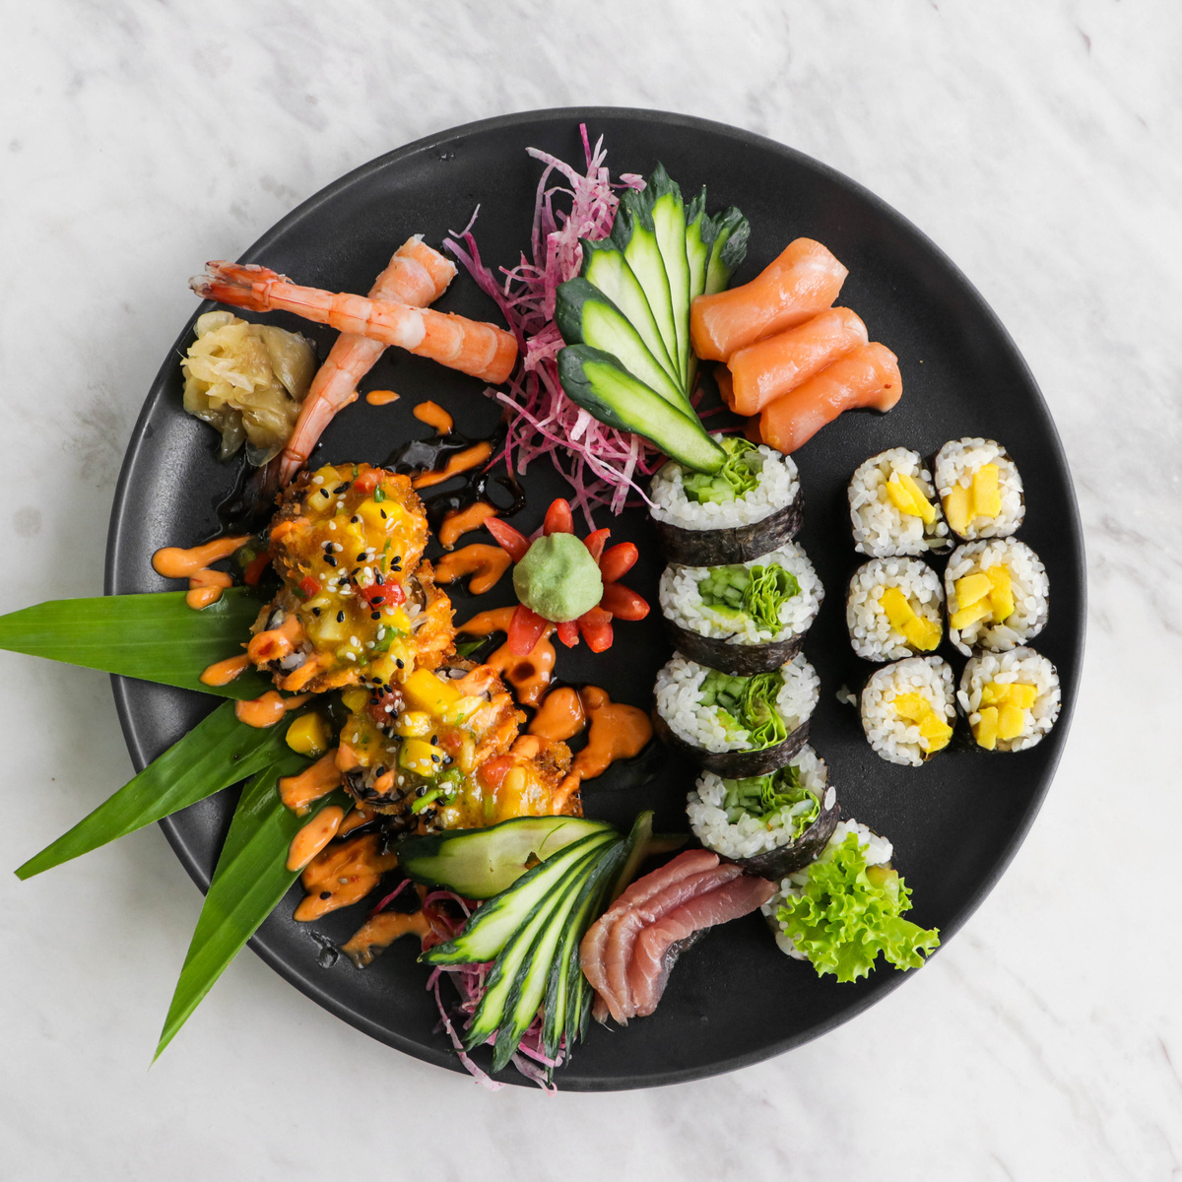
by QWENTA
Sommaire
01
CONTEXTE DU PROJET
02
APERÇU DE LA MAQUETTE
03
MÉTHODOLOGIE UTILISÉE
04
TABLEAU KANBAN
05
SPÉCIFICATIONS TECHNIQUES
06
VEILLE TECHNOLOGIQUE
07
CONCLUSION

Slide 3

by QWENTA
Contexte du projet
L'entreprise souhaite développer un outil dynamique en ligne permettant à ses clients restaurateurs de créer, personnaliser et publier leurs menus, en choisissant librement leur mise en forme. En résumé, le site offrira une interface permettant aux restaurateurs de se connecter, de concevoir leurs menus, puis de les diffuser en ligne ou de les imprimer.
01

Slide 4
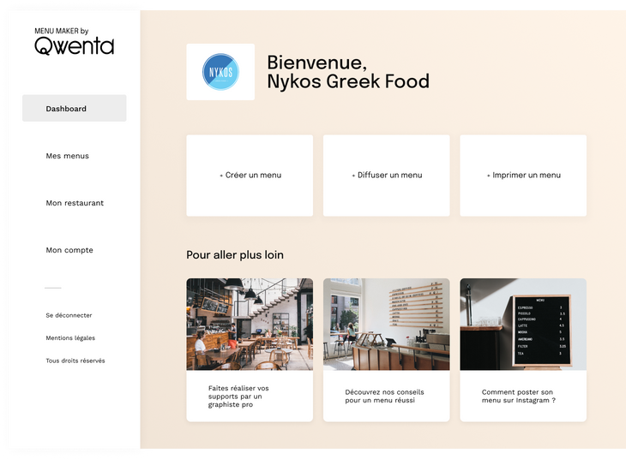
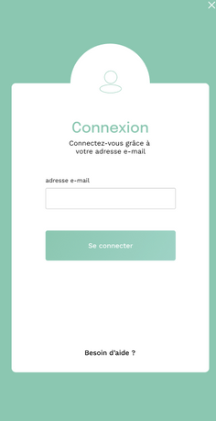
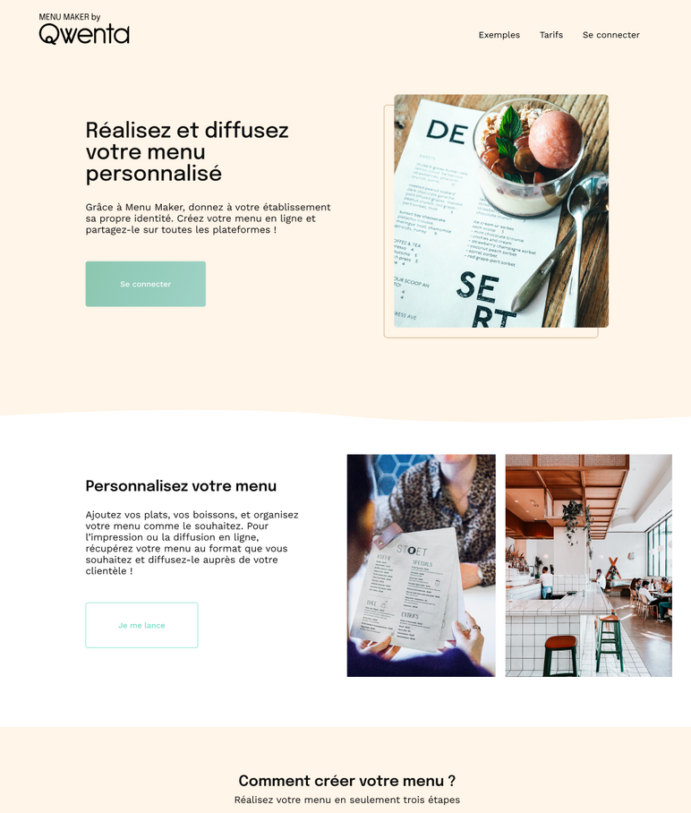
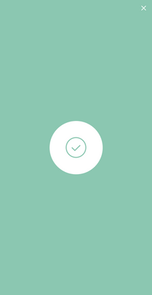
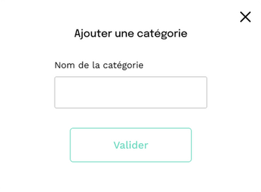
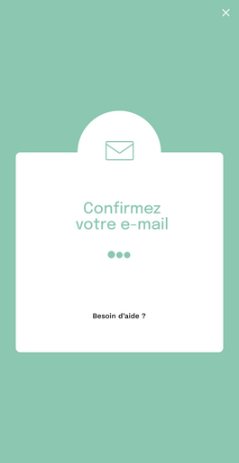
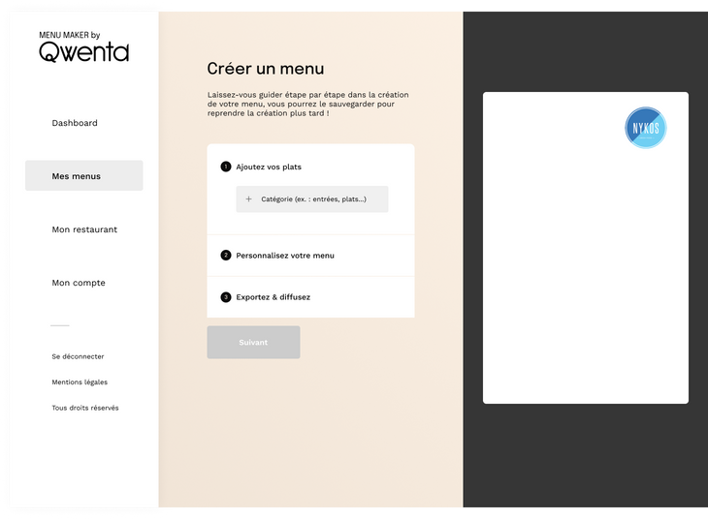
by QWENTA
Aperçu de la maquette
02

Slide 5
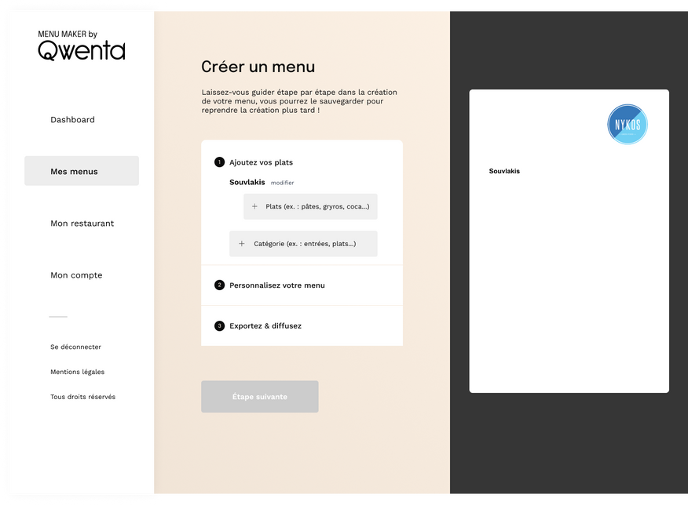
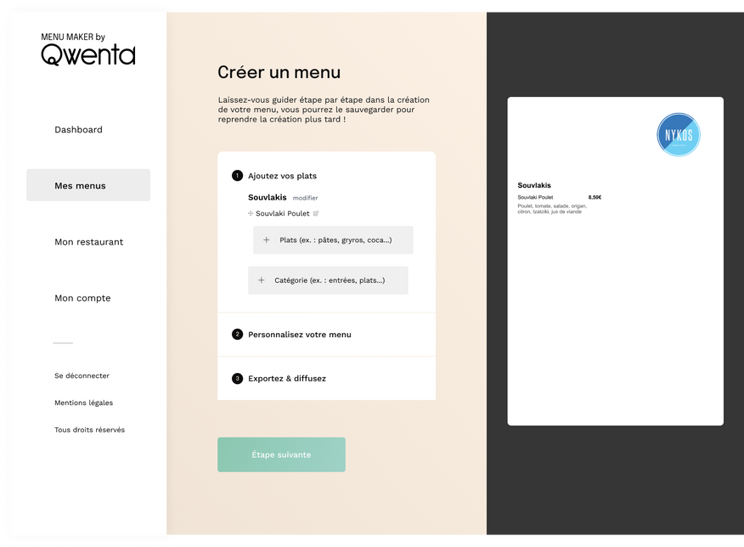
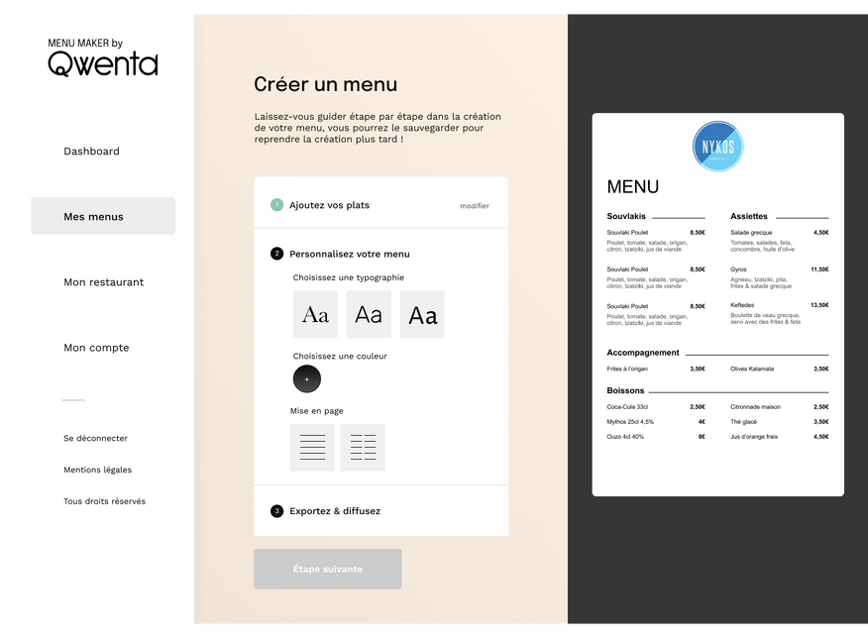
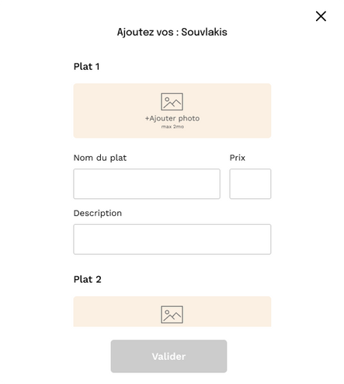
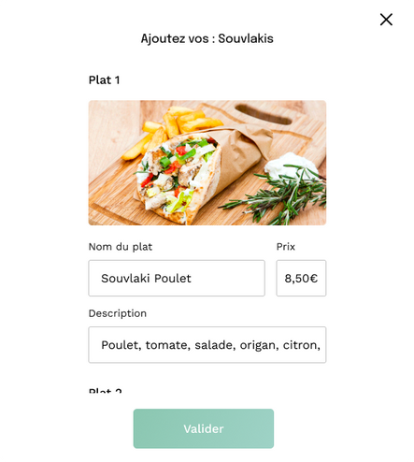
by QWENTA
03

Slide 6
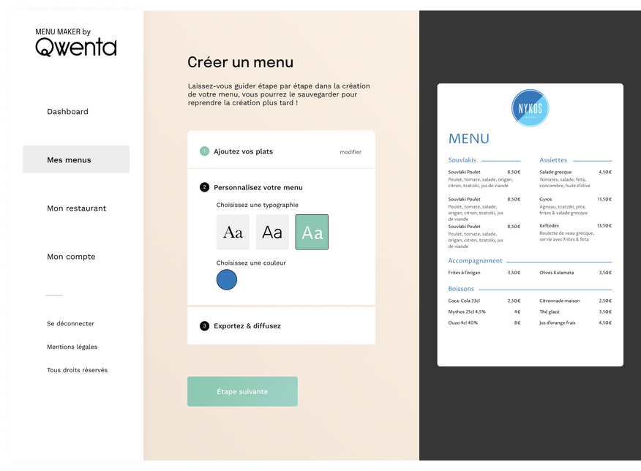
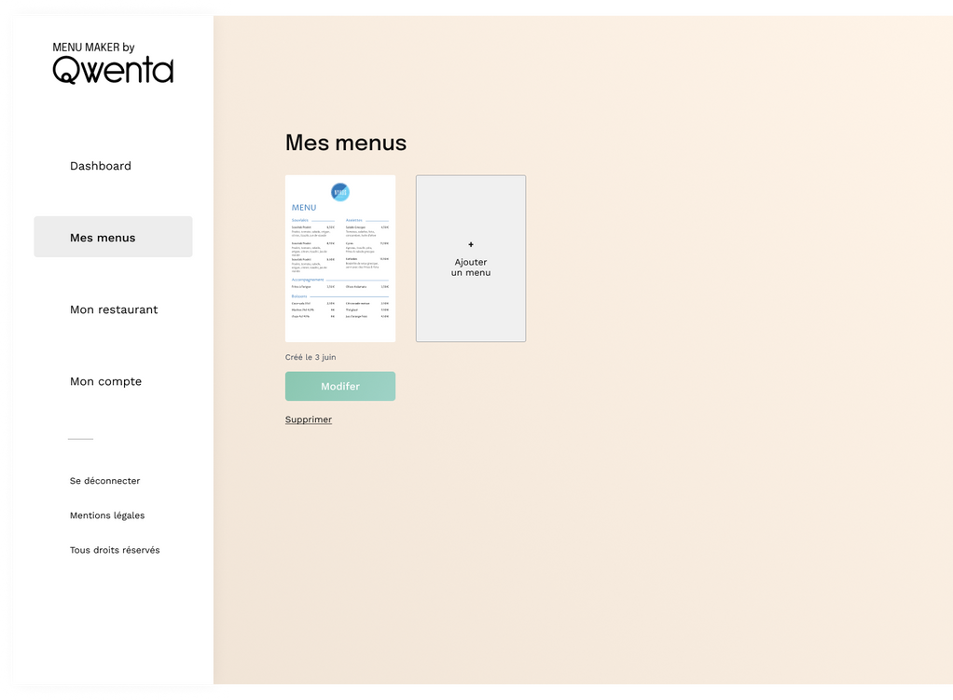
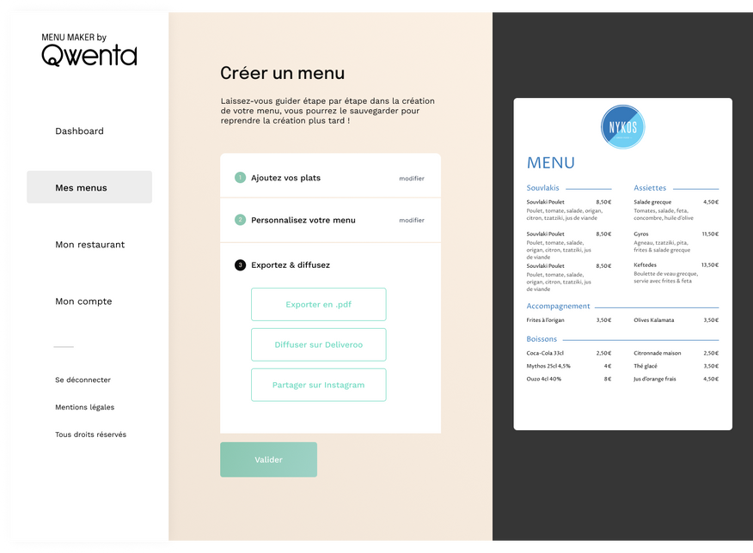
by QWENTA
03

Slide 7
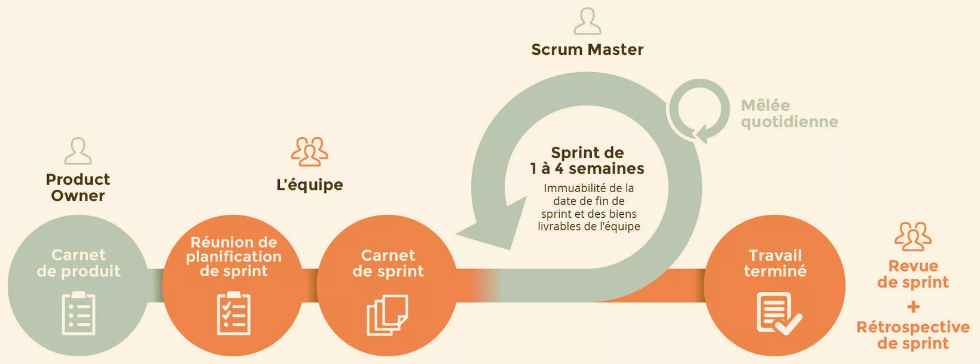
by QWENTA
Méthodologie utilisée
03

Slide 8
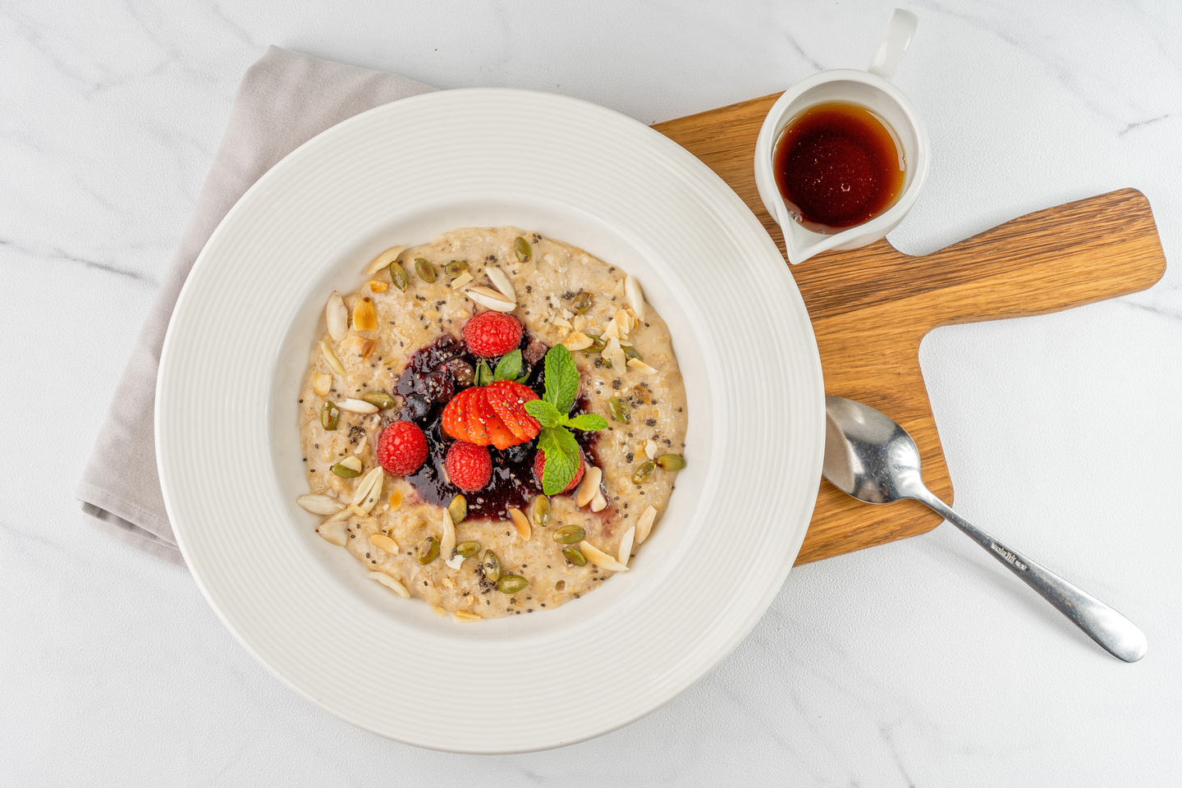
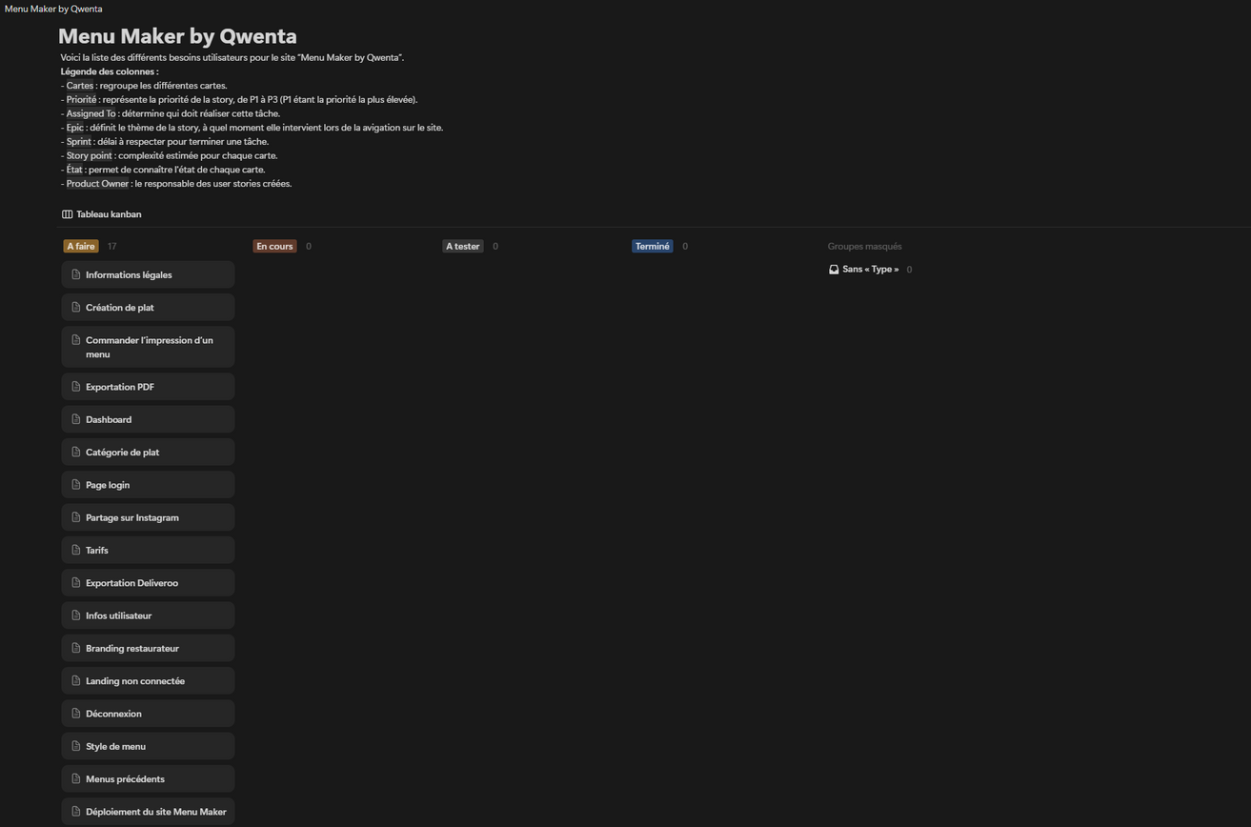
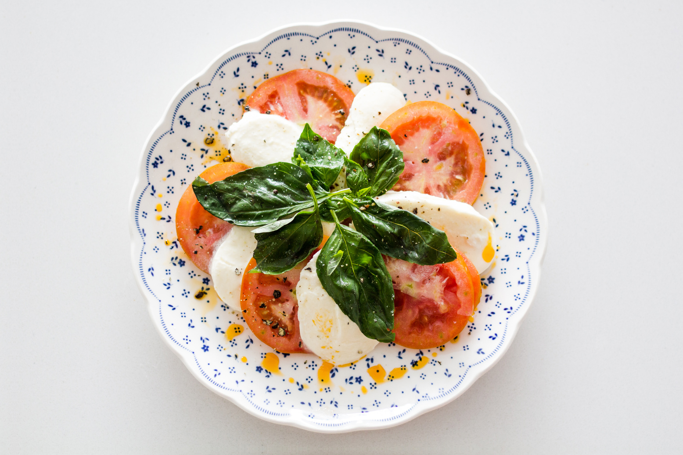
by QWENTA
Tableau Kanban
04

Slide 9
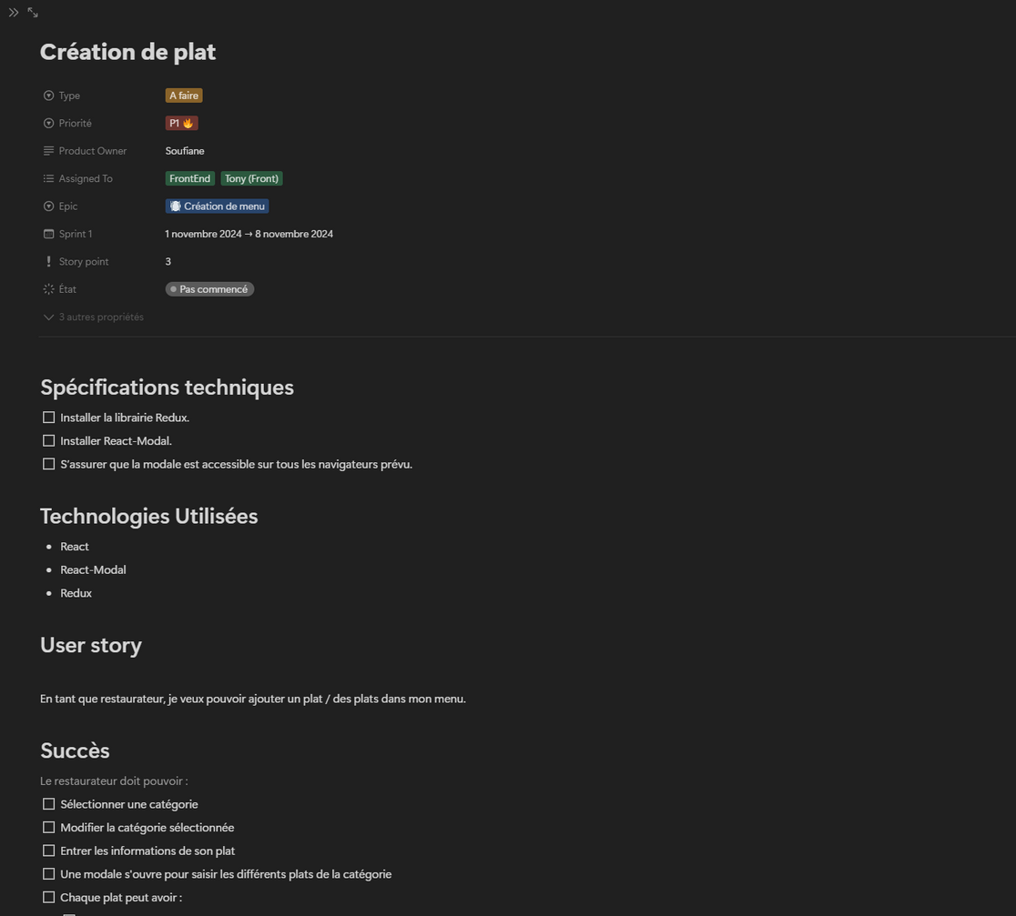
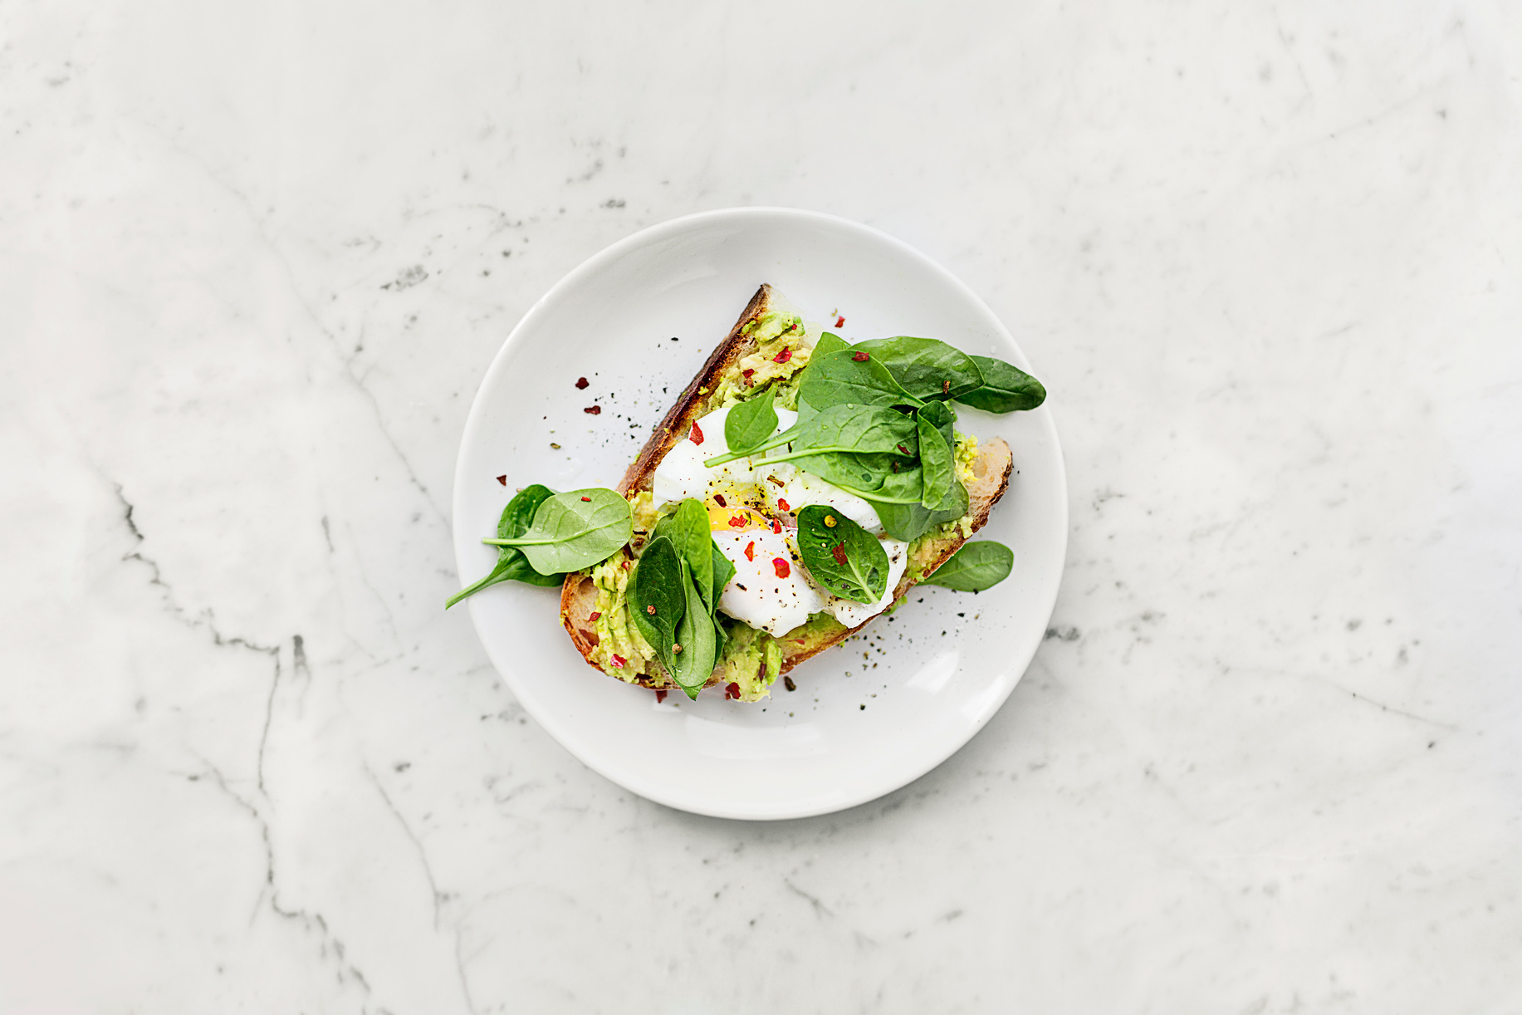
by QWENTA
Tableau Kanban
04

Slide 10
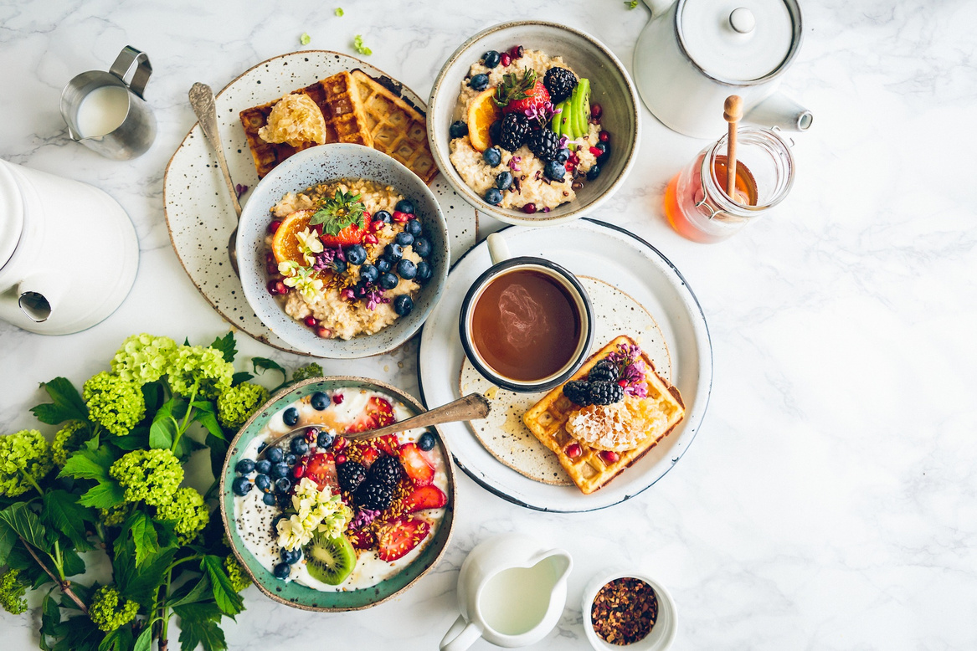
by QWENTA
Spécifications techniques
Langage utilisé : Javascript, React, Node.js, Express.js.
API utilisé : API REST.
Base de données : MongoDB.
Nom du domaine : “menumaker.qwenta.com”
Nom de l’hébergement : OVH.
Adresses e-mails : contact@menumaker.qwenta.com ou support@qwenta.com
Compatibilité navigateur : Google Chrome, Safari, Mozilla.
Types d’appareils : uniquement dekstop.
Accessibilité : navigable au clavier et par lecteur d’écran.
Sécurité : 2FA, audits de sécurité réguliers, sauvegardes régulières, mises à jour régulières des outils.
Maintenance : évaluation du site régulières, support réactif, rapports fournis, mise à jours et sauvegardes fréquentes.
05

Slide 11
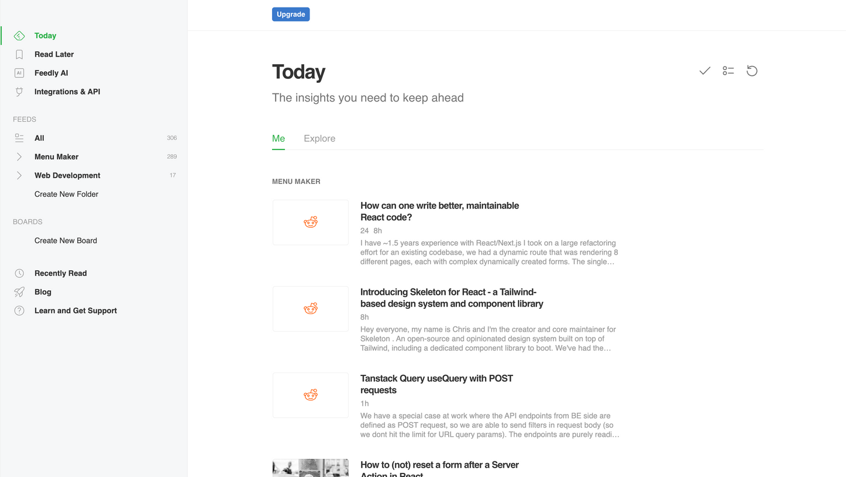
by QWENTA
Veille technologique
06

Slide 12
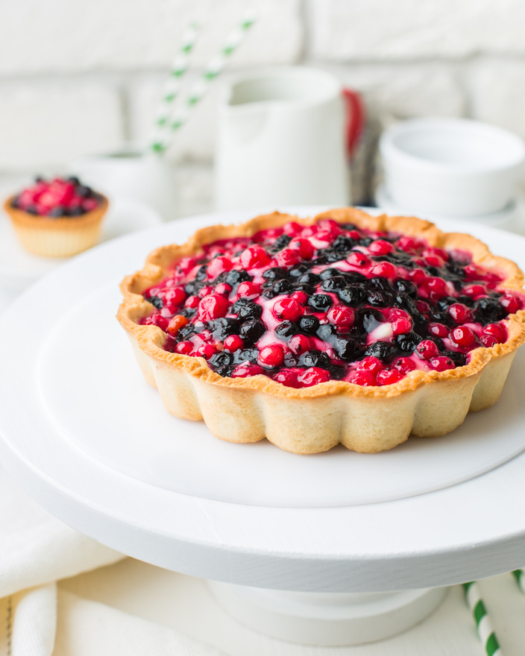
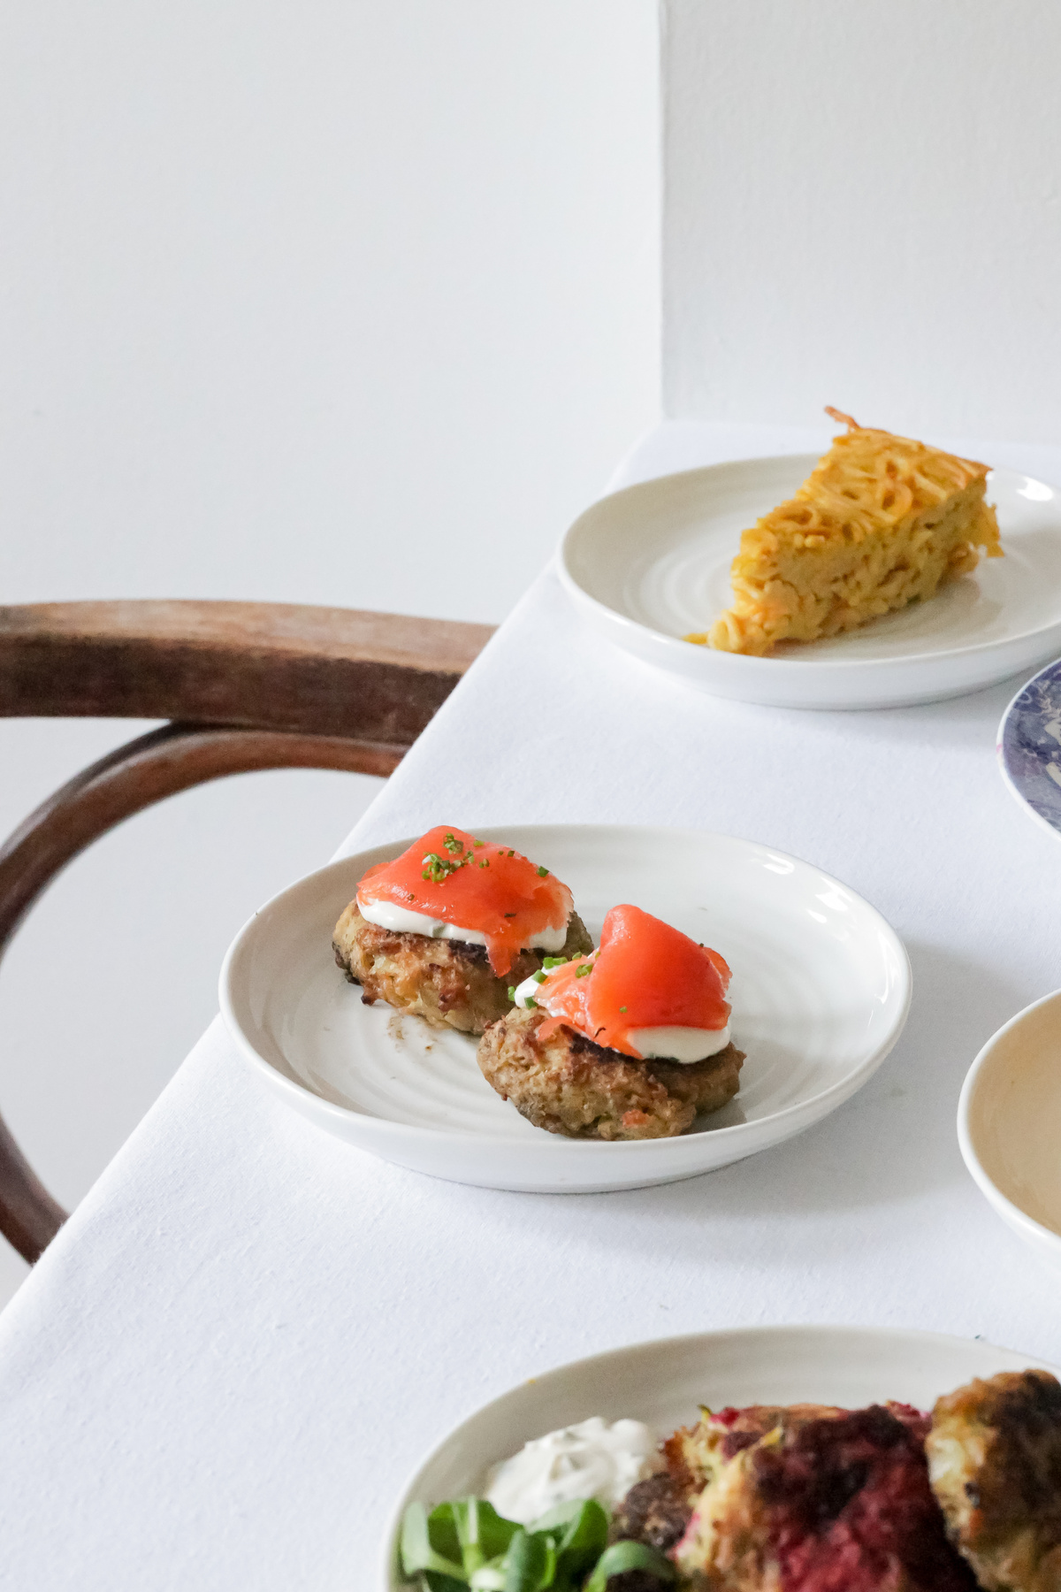
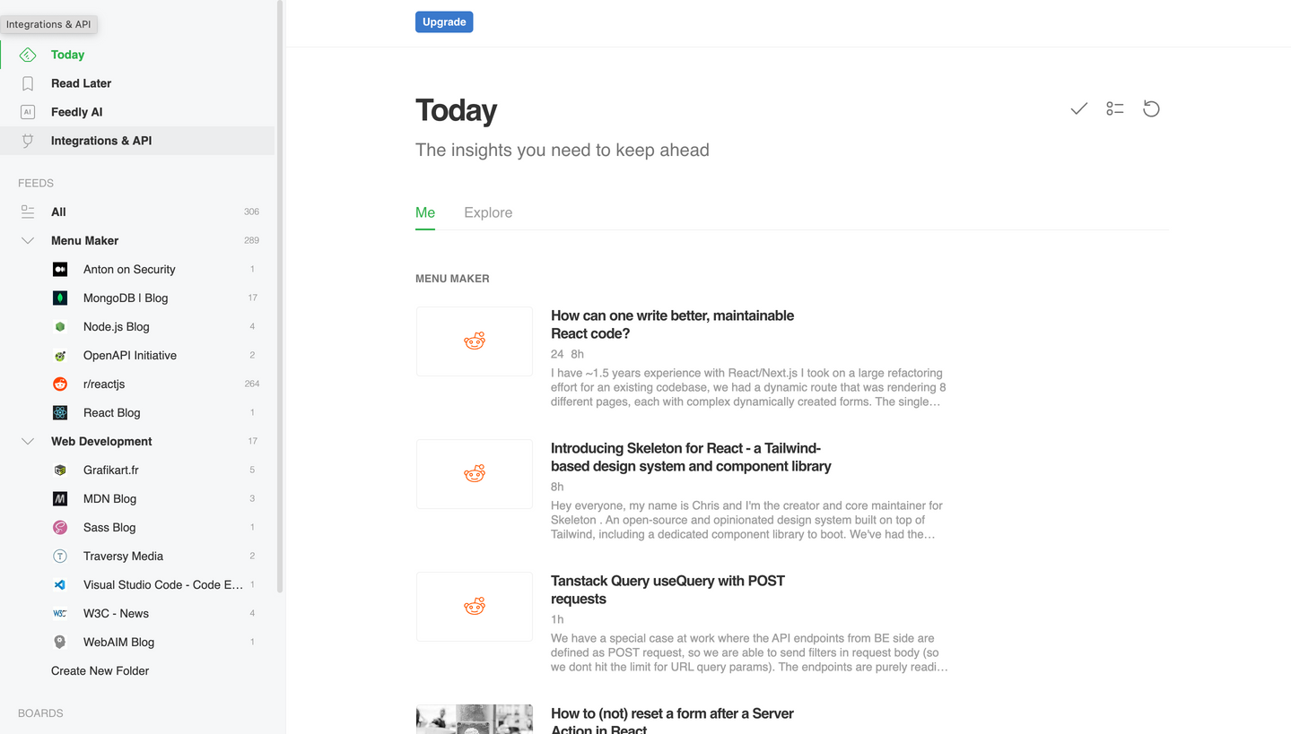
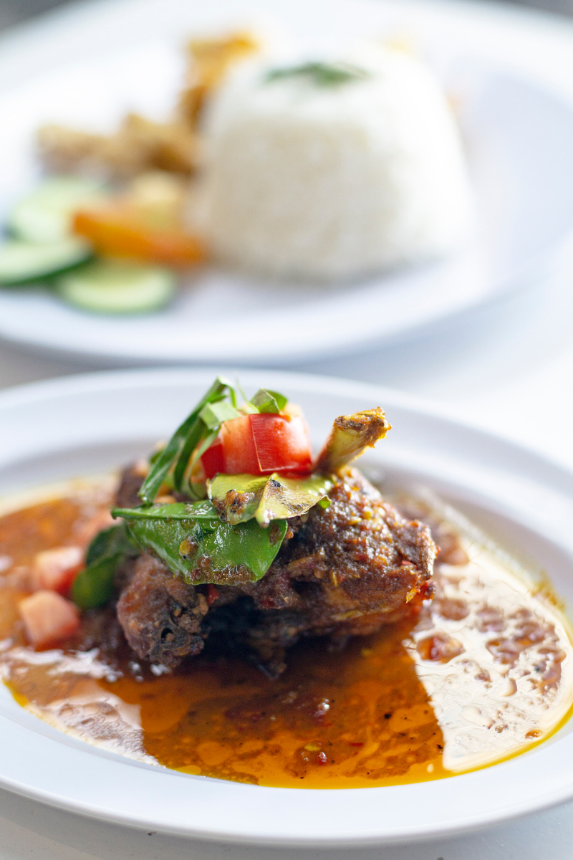
by QWENTA
Veille technologique
06

Slide 13
by QWENTA
CONCLUSION
En conclusion, le projet Menu Maker offre une solution flexible et sécurisée pour les restaurateurs, leur permettant de créer et gérer leurs menus en ligne de manière simple. L'outil est conçu pour être accessible à tous, avec une interface intuitive et adaptée. En utilisant la méthode agile, le projet a été développé de manière itérative, garantissant une amélioration continue et une adaptation aux besoins des utilisateurs.
07

Slide 14

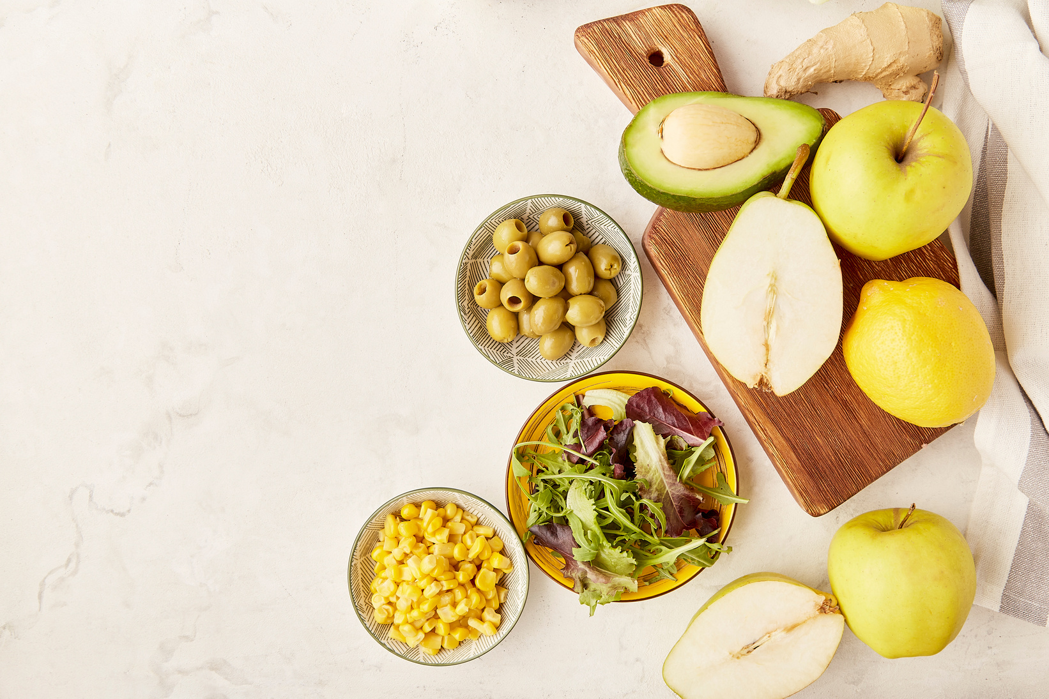
by QWENTA
AVEZ-VOUS DES QUESTIONS ?
01

